Slide 1
Vigor DrayOS 防火牆過濾器說明
UBLink.org

Slide 2
管理的設定(三種)
第一種，先擋後開(最優)
第二種，先開後擋
第三種，預設規則改封鎖再開

Slide 3
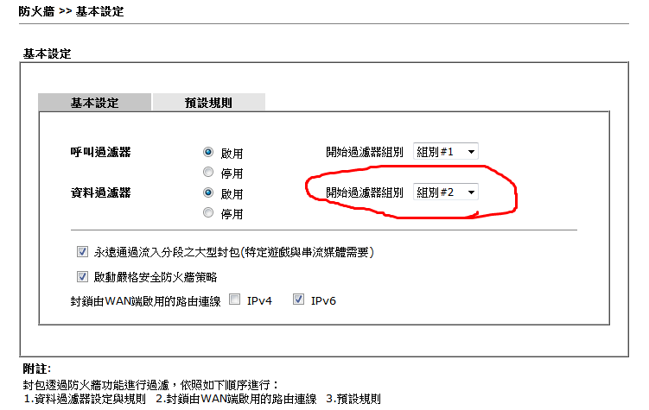
DrayOS3資料過濾器是#2-1 開始
#2-1為Default Rule

Slide 4
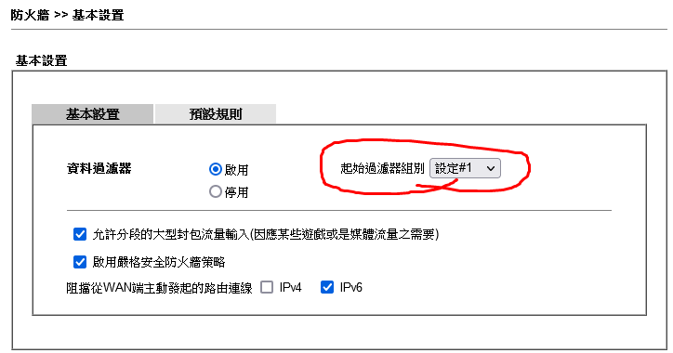
DrayOS4資料過濾器是#1-2 開始
#1-1為Default Rule

Slide 5
方向說明
LAN/DMZ/RT/VPN -> WAN
WAN -> LAN/DMZ/RT/VPN
LAN/DMZ/RT/VPN -> LAN/DMZ/RT/VPN
WAN -> 本機
本機 -> WAN
  LAN:區域網路
  DMZ:DMZ Port
  RT:路由網段
  VPN:VPN區段
  本機:路由器本身

Slide 6
過濾器動作說明
Pass Immediately：立即通過
Block Immediately : 立即封鎖
Block If No Further Match：如果封包只符合這個規則，沒有符合其他規則，就被封鎖。
Pass If No Further Match ：如果封包只符合這個規則，沒有符合其他規則，就被通過。

Slide 7
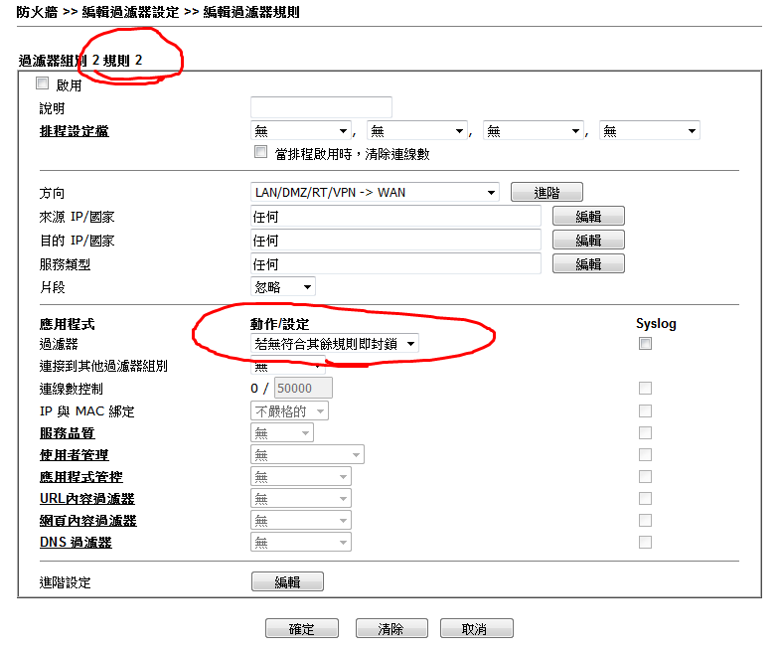
第一種，先擋後開
預設規則不變
一樣是 #2-2 開始設定

Slide 8
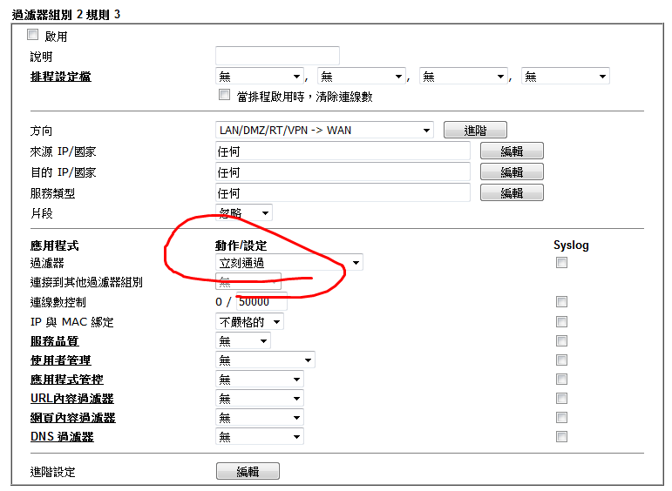
#2-3 之後通通只要開開放的就好了

Slide 9
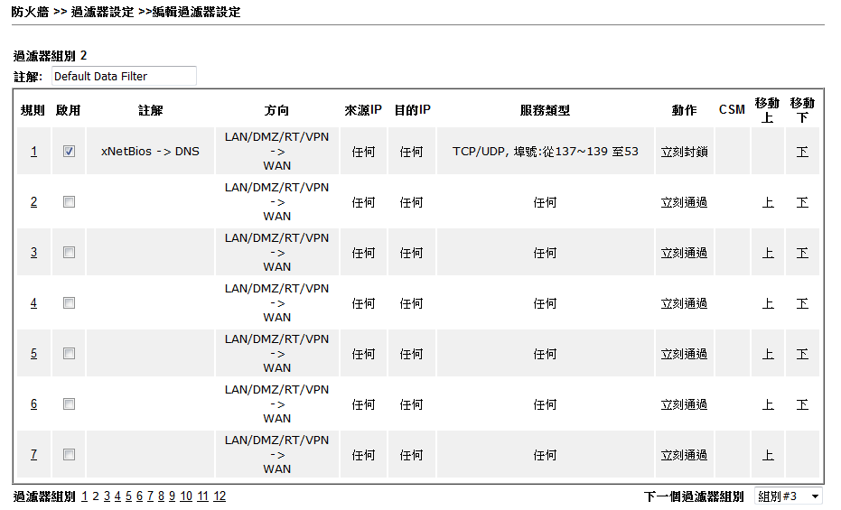
第二種，先開後擋
預設規則不變
一樣是 #2-2 開始設定

Slide 10
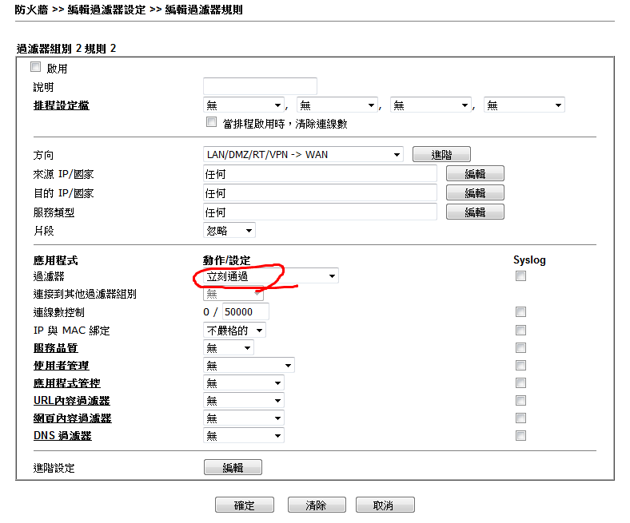
通通設定通過

Slide 11
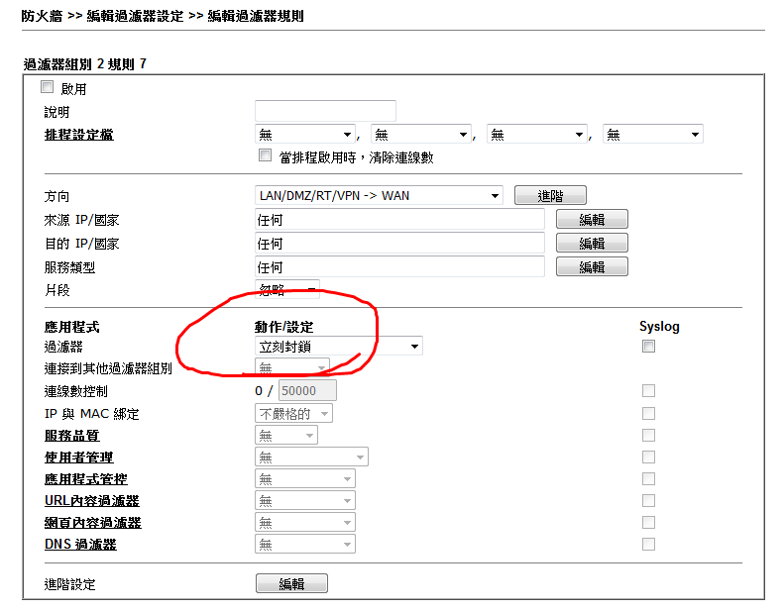
最後一條再設定封鎖就可以了

Slide 12
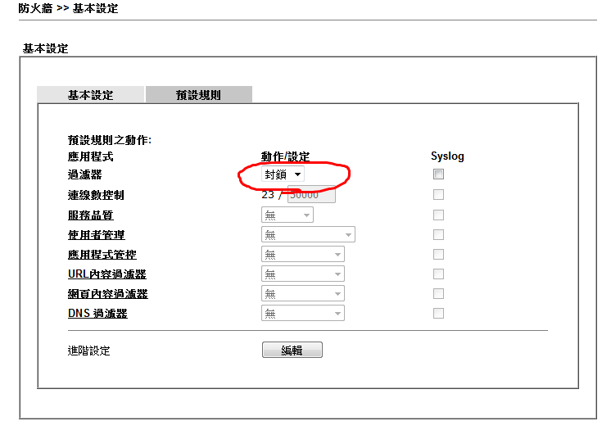
第三種，預設規則改封鎖再開

Slide 13
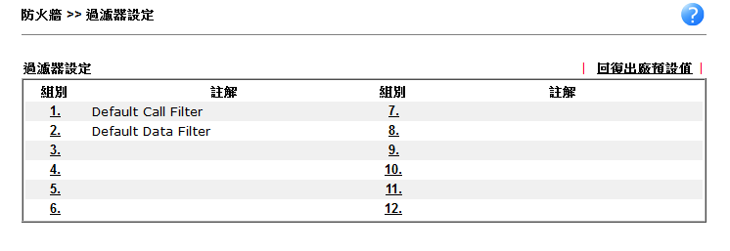
12個組別，裏面各有7個規則

Slide 14
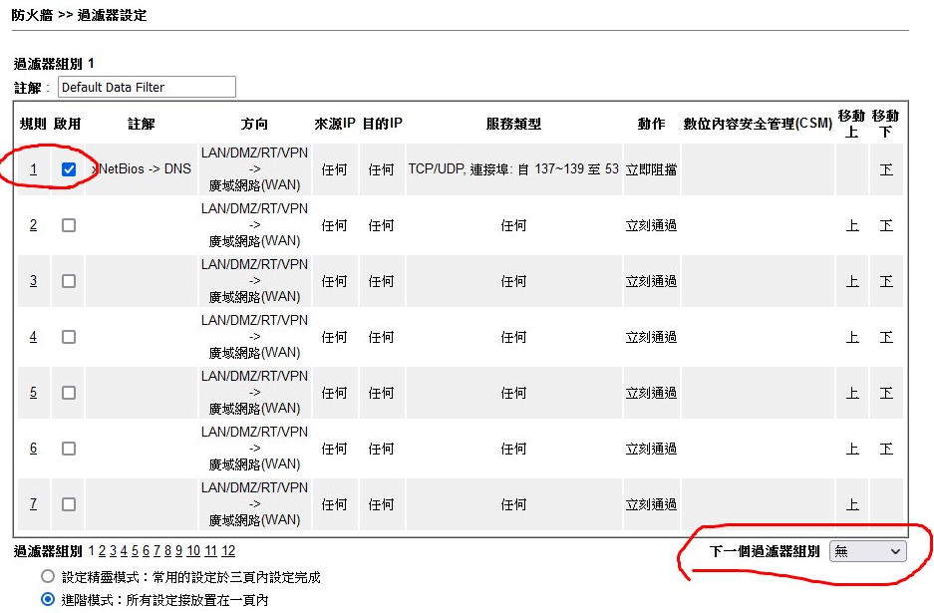
組別設定1用光之後怎麼辦
預設規則最後執行

Slide 15
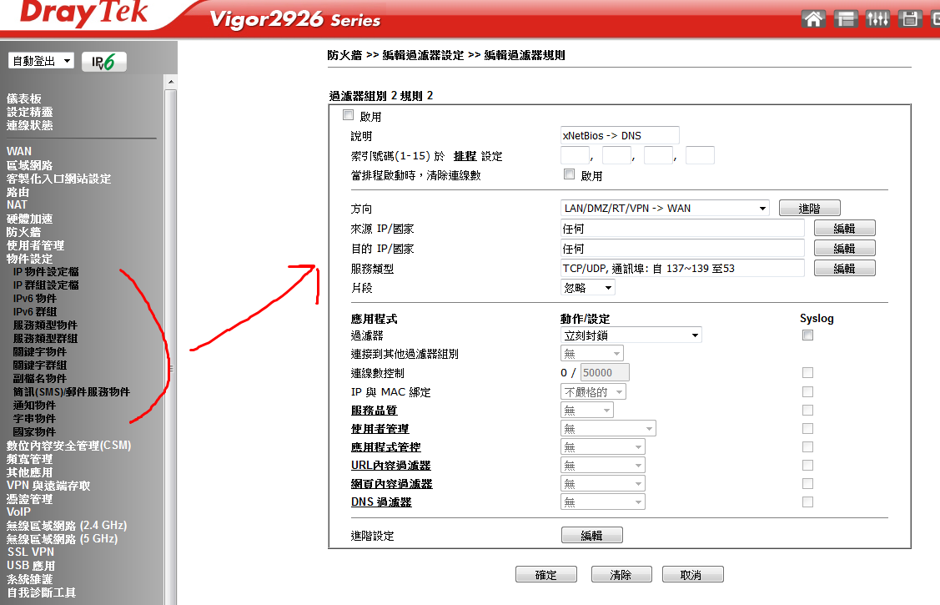
物件化設定

Slide 16
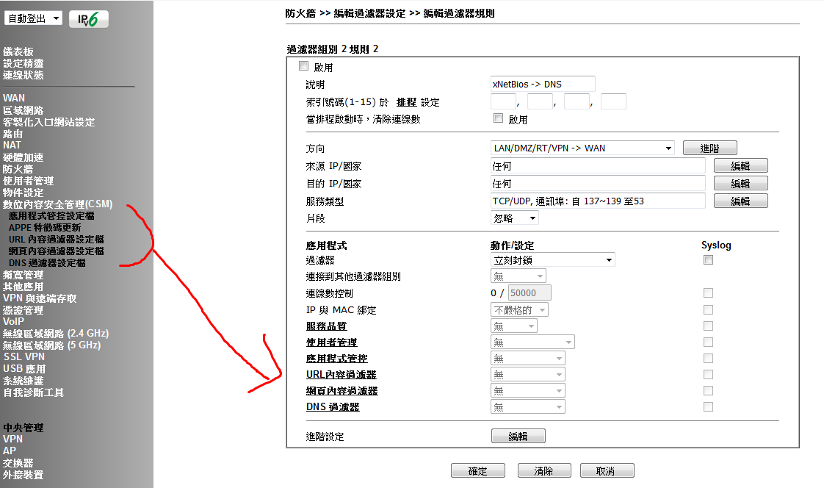
CSM

Slide 17
彈性過大
查修的人得看過全部的設定
才能看懂前者的設定方式

Slide 18

還有任何疑問加@LINE https://www.ublink.org/index.php/line

